Slide 1


目
录
大数据时代
云计算——大数据的计算
云计算发展现状
云计算实现机制
云计算压倒性的成本优势

Slide 2
1.1大数据时代
《云计算》第三版配套PPT课件
1、云计算概念出现背景

Slide 3
1.1大数据时代
《云计算》第三版配套PPT课件
(1)个人使用计算机的烦恼
你刚刚购买完电脑，就出现了新的型号
刚高价购买的最新版的应用程序，过了不久就需要进行更新
电脑因为太多的不灵活的软件，负载过重而宕机，导致保存的数据全部丢失
下载软件不小心感染了病毒，结果泄露了自己的账号密码，导致了经济损失
一时冲动购买了一套软件，结果用了不到一个月就失去了兴趣

Slide 4
1.1大数据时代
《云计算》第三版配套PPT课件
(2)企业使用计算机的烦恼
IT部门的工作人员经常忙于穿梭于各个办公楼之间解决员工电脑的各种系统错误，各种应用软件的错误
企业为了测试新开发的应用软件，需要购买一大批电脑，而当测试完毕之后，大部分设备处于闲置
为了应付市场的快速变化，急需一批计算资源，但是审批资金、购买设备、安装平台可能需要花费2周左右的时间，会耽误市场机会
高价购买了某家公司的软件之后，使用一段时间之后，发现不能完全满足需求，但是又无法退货

Slide 5
1.1大数据时代
《云计算》第三版配套PPT课件
(3)互联网遇到的难题
互联网上的数据量高速增长，导致了互联网数据处理能力的不足
互联网上存在着大量处于闲置状态的计算设备和存储资源
服务器更新换代速度加快，企业升级费用昂贵
云计算实现了资源和计算能力的分布式共享，能够很好地应对当前互联网数据量高速增长的势头。

Slide 6
1.1大数据时代
《云计算》第三版配套PPT课件
云计算的基本思想
所有的计算能力、存储能力和各种各样功能的应用都通过网络从云端获得
用户不需要不停地更换昂贵的高性能电脑
用户不需要购买、安装和维护各种系统和应用软件
用户不需要担心数据的安全存储

Slide 7
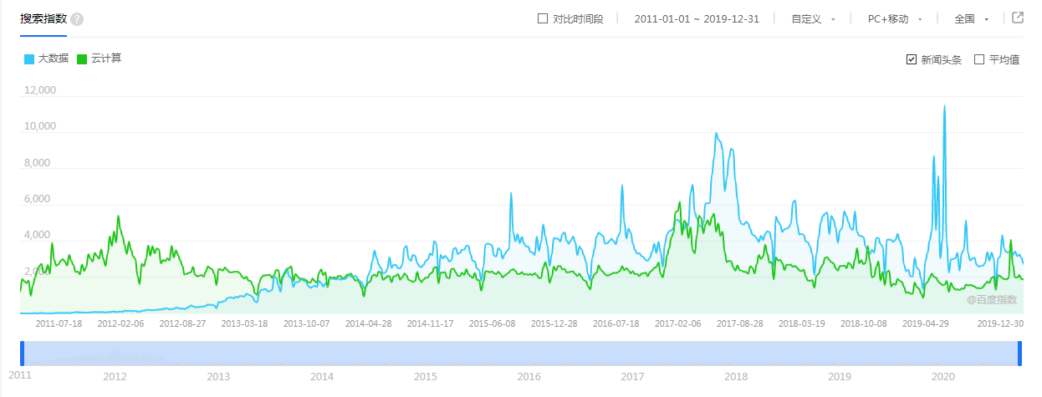
1.1大数据时代
《云计算》第三版配套PPT课件
2、大数据概念
“大数据”(Big Data)的搜索指数
©baidu
数据来源：百度指数
“大数据”这个词从2012年才引起关注，后搜索量便迅猛增长。
为什么大数据这么受关注？

Slide 8
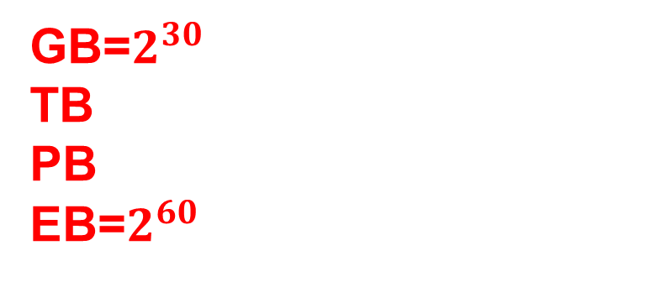
1.1大数据时代
《云计算》第三版配套PPT课件
全球数据总量变化图
(EB)
GB=$2^{30}$
TB
PB
EB=$2^{60}$
(年份)
Jim Gray提出新的摩尔定律：
每18个月全球新增信息量是计算机有史以来的全部信息总和。

Slide 9
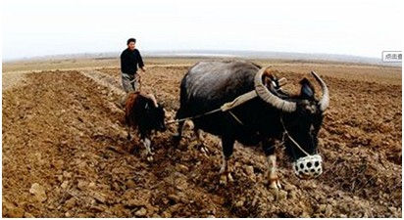
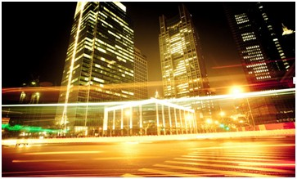
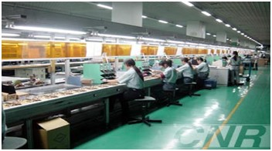
1.1大数据时代
《云计算》第三版配套PPT课件
为什么全球数据量增长如此之快？
（1）数据产生方式的改变
（2）人类的活动越来越依赖数据
1).人类的日常生活已经与数据密不可分
2).科学研究进入了“数据科学”时代
3).各行各业也越来越依赖大数据手段来开展工作

Slide 10
何谓大数据？
海量数据或巨量数据，其规模巨大到无法通过目前主流的计算机系统在合理时间内获取、存储、管理、处理并提炼以帮助使用者决策。
定
义

Slide 11
1.1大数据时代
《云计算》第三版配套PPT课件
价值密度低（Value）
数据量大（Volume）
在成本可接受的条件下，通过快速采集、发现和分析，从大量、多种类别的数据中提取价值的体系架构。
存储的数据量巨大，PB级别是常态，因而对其分析的计算量也大。
快速（Velocity）
4V
数据增长速度快，而且越新的数据价值越大，这就要求对数据的处理速度也要快，以便能够从数据中及时地提取知识，发现价值。
1C
多样（Variety）
数据的来源及格式多样，数据格式除了传统的结构化数据外，还包括半结构化或非结构化数据，比如用户上传的音频和视频内容。而随着人类活动的进一步拓宽，数据的来源更加多样。
复杂度（Complexity）
对数据的处理和分析的难度大。

Slide 12
目
录
大数据时代
云计算——大数据的计算
云计算发展现状
云计算实现机制
云计算压倒性的成本优势

Slide 13
1.2云计算——大数据的计算
《云计算》第三版配套PPT课件
大数据与云计算的关系
G=f(x)
我们的目标
云计算
大数据

Slide 14
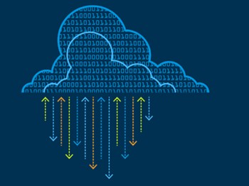
云计算长定义
云计算是一种商业计算模型。它将计算任务分布在大量计算机构成的资源池上，使各种应用系统能够根据需要获取计算力、存储空间和信息服务。
云计算短定义
云计算是通过网络按需提供可动态伸缩的廉价计算服务。

Slide 15
云计算的发展阶段
第1阶段
第2阶段
第3阶段
2006年之前，属于云计算发展萌芽期，虚拟化技术，并行计算，网格计算等与云计算密切相关的技术各自发展，其商业化和应用也比较单一和零散。
2006年-2009年，属于技术发展阶段，云计算、云模式、云服务的概念开始受到各个厂商和标准组织的关注，认识逐渐趋同，并结合传统的并行计算，虚拟化，以及网格计算等业务，此时的云计算的技术体系日趋完善。
2010年至今，属于技术与应用得到高度重视和飞速发展阶段。这个阶段非常重要的是云计算得到各个政府和企业的高度重视。

Slide 16
云计算技术的演进
并行计算
分布式计算
网格计算
并行计算是相对于串行计算，时间上并行即流水线技术，空间上并行即多个处理器同时计算。
将需要巨大计算能力的问题，分成若干小部分进行处理，最后综合结果。
将异构多余的计算机资源组成一个虚拟计算集群，支持跨管理域计算的能力。
并行计算→分布式计算→网格计算→云计算（提供商业服务）

Slide 17
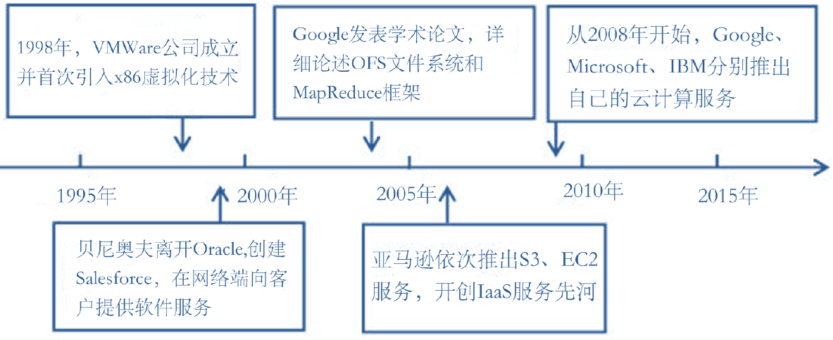
云计算发展的五大契机

Slide 18
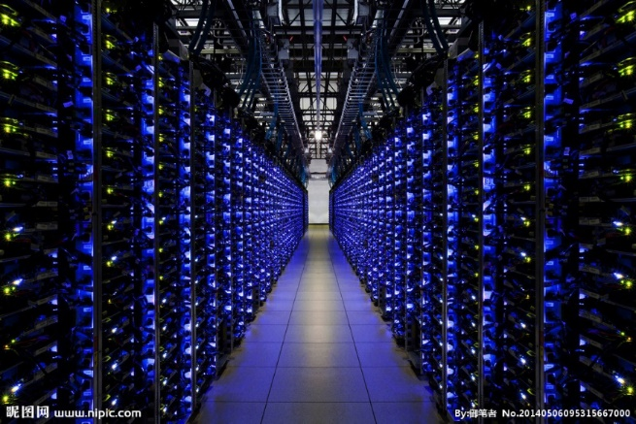


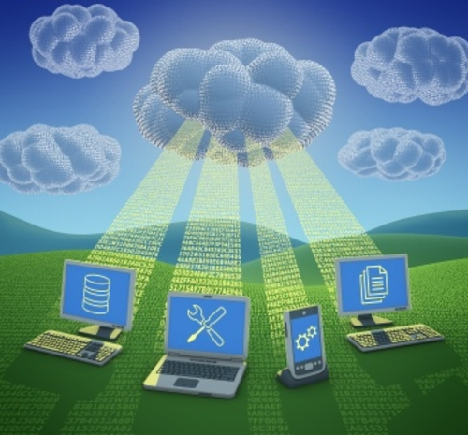



1.2云计算——大数据的计算
《云计算》第三版配套PPT课件
云计算的7个特点
超大规模
虚 拟 化
高可靠性
通 用 性
高可伸缩性
按需服务
极其廉价

Slide 19
1.2云计算——大数据的计算
《云计算》第三版配套PPT课件
云计算按服务类型分为三类：
专用
将软件作为服务
SaaS（Software as a Service）
针对性更强，它将某些特定应用软件功能封装成服务
如：Salesforce online CRM
将平台作为服务
PaaS（Platform as a Service）
对资源的抽象层次更进一步，提供用户应用程序运行环境
如：Google App Engine ,Microsoft Windows Azure
将基础设施作为服务
IaaS(Infrastructure as a Service)
通用
将硬件设备等基础资源封装成服务供用户使用
如：Amazon EC2/S3

Slide 20
1.2云计算——大数据的计算
《云计算》第三版配套PPT课件
IaaS自助服务门户
专用
通用

Slide 21
1.2云计算——大数据的计算
《云计算》第三版配套PPT课件
PaaS（Platform as a Service）提供的服务
端到端的软件开发环境，包括物理环境、开发环境、测试环境、调试环境、部署环境和运行环境
基于云平台的配套服务，如账户、邮件、数据库、消息列表等
基于Web浏览器的使用模式
易于掌握的编程语言和编程环境
安全的沙盒工作环境
动态扩展性
应用程序监控服务（运行日志、访问量、资源使用率等信息）
良好的认证、计费机制，保护用户账号安全性

Slide 22
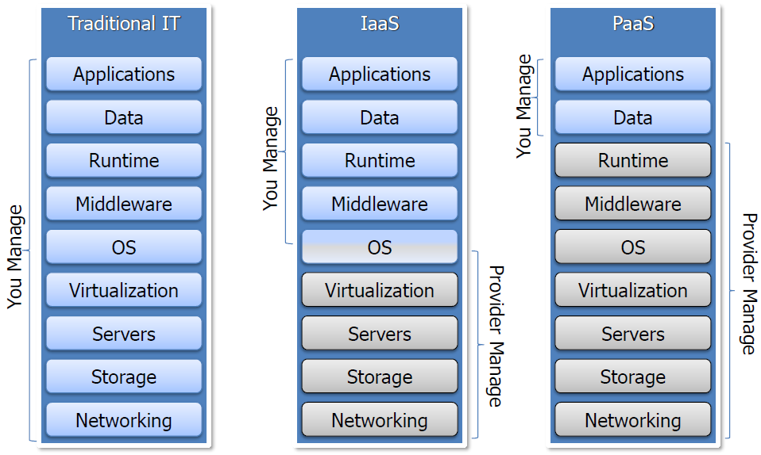
1.2云计算——大数据的计算
《云计算》第三版配套PPT课件
PaaS、IaaS比较
专用
通用

Slide 23
1.2云计算——大数据的计算
《云计算》第三版配套PPT课件
工业界典型的云服务厂商
进入者 | 云服务 | 代表企业 | 进入原因
托管服务器供应商 | IaaS | Amazon、世纪互联、Citrix、Unisys、Rackspace、Savvis等 | 虚拟化租赁市场; Iaas服务降低能耗与成本
SaaS以及其他商务软件供应商 | SaaS | Saleforce、Netsuit、Red Hat、阿里巴巴等 | 具有弹性的电子商务云 更为丰富的用户SaaS服务资源
综合性软硬件 服务提供商 | IaaS SaaS PaaS | 微软、IBM、Oracle、HP、Google等 | 释放剩余资源，创造额外价值；为已有产品增加更多附加值
传统存储系统 产品供应商 | IaaS PaaS | 中国移动、中国电信、思科、Zimory等 | 上述三大类型企业对其市场份额的侵占； 分布式存储的技术瓶颈
网络通信供应商 | IaaS PaaS | EMC、华为、赛门铁克等 | 拓展业务需求，发挥自身强大服务器供应和网络管道优势
专用
通用

Slide 24
目
录
大数据时代
云计算——大数据的计算
云计算发展现状
云计算实现机制
云计算压倒性的成本优势

Slide 25



国外云计算的先行者
亚马逊的云计算称为Amazon Web Services（AWS）
谷歌是最大的云计算技术的使用者
微软紧跟云计算步伐，推出了Windows Azure操作系统

Slide 26

率先在全球提供了弹性计算云EC2（Elastic Computing Cloud）和简单存储服务S3（Simple Storage Service），为企业提供计算和存储服务。
收费的服务项目包括存储空间、带宽、CPU资源以及月租费。
AWS服务的种类非常齐全
全球用户数量已经超过100万

Slide 27
最大的云计算技术的使用者
谷歌搜索引擎就建立在分布在200多个站点、超过100万台的服务器的支撑之上，而且这些设施的数量正在迅猛增长
采用Google Docs之类的应用，用户数据会保存在互联网上的某个位置，可以通过任何一个与互联网相连的终端十分便利地访问和共享这些数据
谷歌已经允许第三方在谷歌的云计算中通过Google App Engine运行大型并行应用程序
发表学术论文的形式公开其云计算三大法宝：GFS、MapReduce和Bigtable，并在美国、中国等高校开设如何进行云计算编程的课程

Slide 28
微软于2008年10月推出了Windows Azure操作系统。Azure(译为“蓝天”)是继Windows取代DOS之后，微软的又一次颠覆性转型。
微软的云平台包括几十万台服务器.
Azure的底层是微软全球基础服务系统，由遍布全球的第四代数据中心构成。
微软将为Windows Azure用户推出许多新的功能，不但能更简单地将现有的应用程序转移到云中，而且可以加强云托管应用程序的可用服务，充分体现出微软的“云”+“端”战略。
在中国，微软2014年3月27日宣布由世纪互联负责运营的Microsoft Azure公有云服务正式商用，这是国内首个正式商用的国际公有云服务平台。

Slide 29

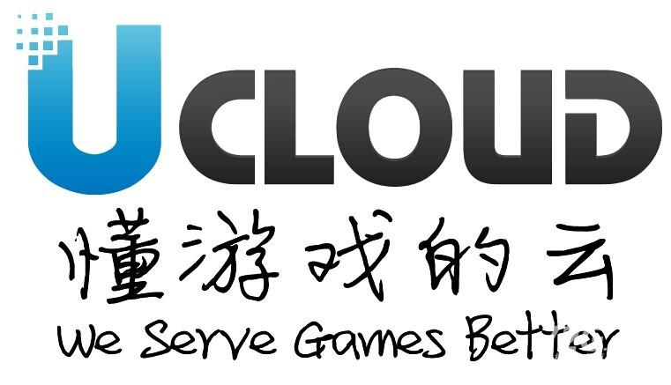




国内云计算崛起代表企业
多处拥有云计算数据中心
游戏托管为特色
存储服务为特色
提供类似AWS服务
专门支撑智能硬件大数据免费托管
国际上
云计算产品最全

Slide 30
目
录
大数据时代
云计算——大数据的计算
云计算发展现状
云计算实现机制
云计算压倒性的成本优势

Slide 31
1.4云计算实现机制
《云计算》第三版配套PPT课件
SOA构建层
服务接口
服务注册
服务查找
服务访问
服务工作流
管理中间件层
用户管理
账号管理
用户环境配置
用户交互管理
使用计费
安
全
管
理
身份认证
访问授权
任务管理
映像部署和管理
任务调度
任务执行
生命期管理
综合防护
资源管理
负载均衡
故障检测
故障恢复
监视统计
安全审计
资源池层
计算资源池
存储资源池
网络资源池
数据资源池
软件资源池
物理资源层
计算机
存储器
网络设施
数据库
软件

Slide 32
1.2云计算——大数据的计算
《云计算》第三版配套PPT课件
【例 】 IaaS技术架构
Notes:
资源层:
✓主要包含数据中心中所有的物理设备
✓位于资源层中的资源不是独立的物理设备个体，也不再是分散的物理位置设备，以池化概念出现
✓资源层的主要资源
•计算资源
•存储资源
•网络资源
虚拟化层:
✓功能：按照用户或者业务的需求，从资源层中选择资源并打包，从而形成不同规模的计算资源，也就是虚拟机
✓虚拟化层主要包含各种虚拟化技术
✓虚拟化平台主要包括
•虚拟化模块
•虚拟机
•虚拟网络
•虚拟存储
•其他虚拟资源
管理层:
✓功能：对资源层进行统一的运维和管理
✓管理层主要构成
•资源配置模块
•系统监控平台
•安全审计
•数据备份与恢复平台
•系统运维中心平台
•IT流程的自动化平台
•负载均衡

Slide 33
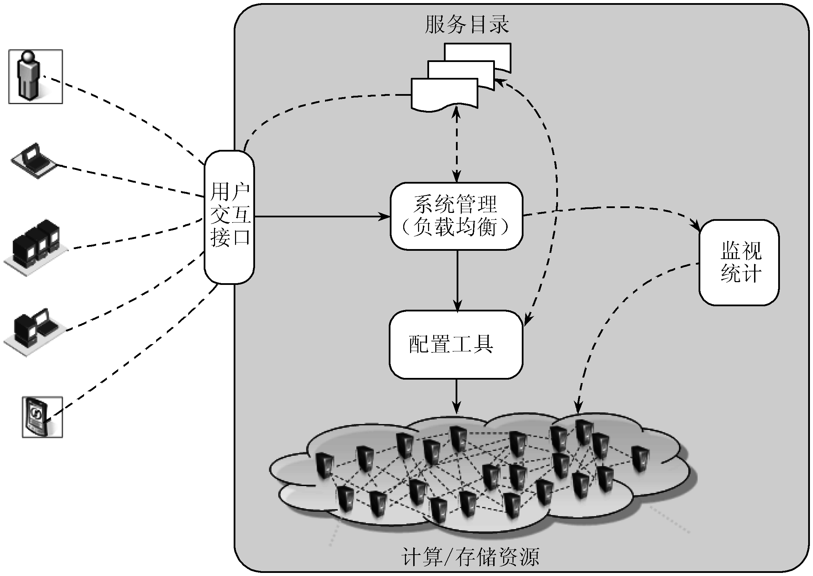
1.4云计算实现机制
《云计算》第三版配套PPT课件
【IaaS实现机制】
用户交互接口向应用以Web Services方式提供访问接口，获取用户需求。
服务目录是用户可以访问的服务清单。
系统管理模块负责管理和分配所有可用的资源，其核心是负载均衡。
配置工具负责在分配的节点上准备任务运行环境。
监视统计模块负责监视节点的运行状态，并完成用户使用节点情况的统计。

Slide 34
目
录
大数据时代
云计算——大数据的计算
云计算发展现状
云计算实现机制
云计算压倒性的成本优势

Slide 35
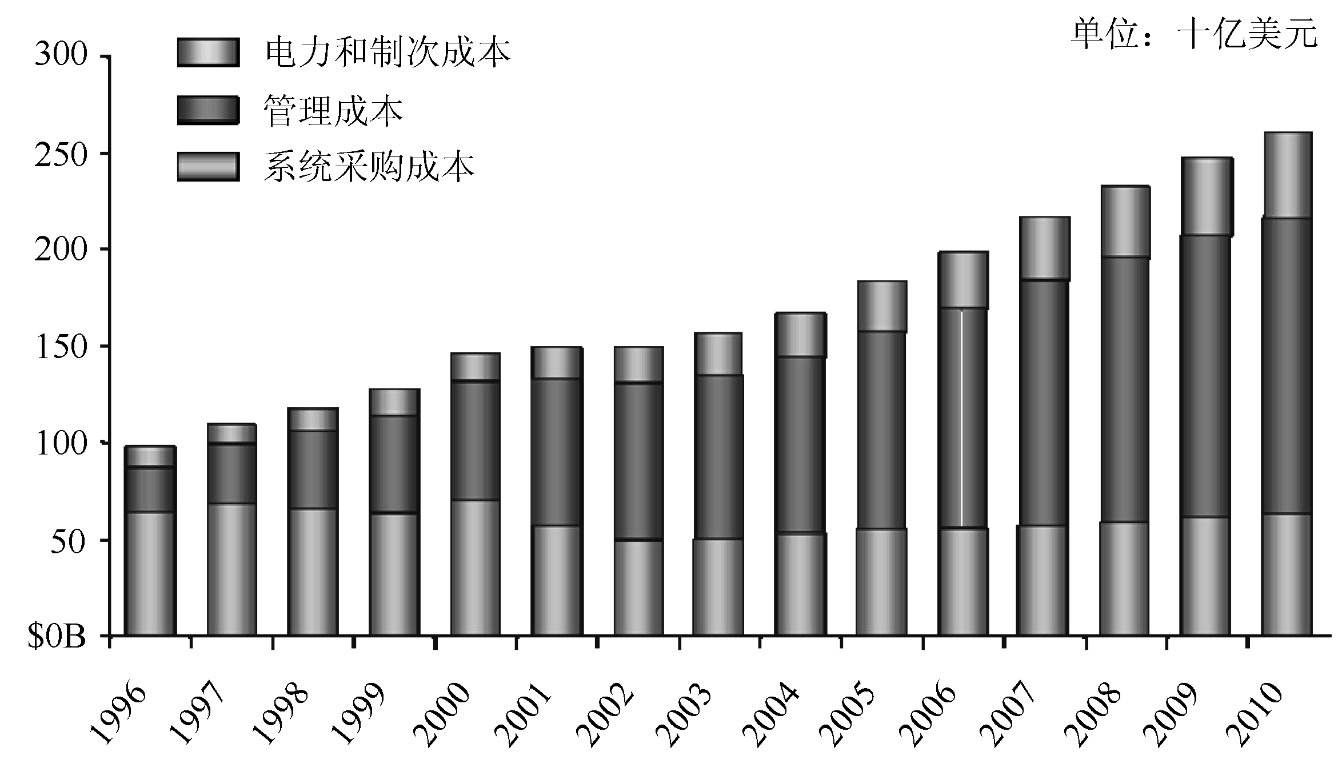
全球企业IT开销发展趋势
1.5云计算压倒性的成本优势
《云计算》第三版配套PPT课件
Source: IBM Corporate Strategy analysis of IDC data, Sept. 2007

Slide 36
1.5云计算压倒性的成本优势
《云计算》第三版配套PPT课件
中型数据中心和特大型数据中心的成本比较
项目 | 中型数据中心成本 | 特大型数据中心成本 | 比率
网络 | $95 每 Mb/秒/月 | $13 每 Mb/秒/月 | 7.3
存储 | $2.20 每 GB/月 | $0.40 每 GB/月 | 5.7
管理 | 每个管理员约管理140个服务器 | 每个管理员管理1000个服务器以上 | 7.1

Slide 37
1.5云计算压倒性的成本优势
《云计算》第三版配套PPT课件
美国不同地区电力价格的差异
价格 | 地点 | 可能的定价原因
3.6美分 | 爱达荷州 | 水力发电，没有长途输送
10.0美分 | 加州 | 电力在电网上长途输送，湾区的输送线有限， 加州不允许煤电
18.0美分 | 夏威夷 | 发电的能源需要海运到岛上

Slide 38
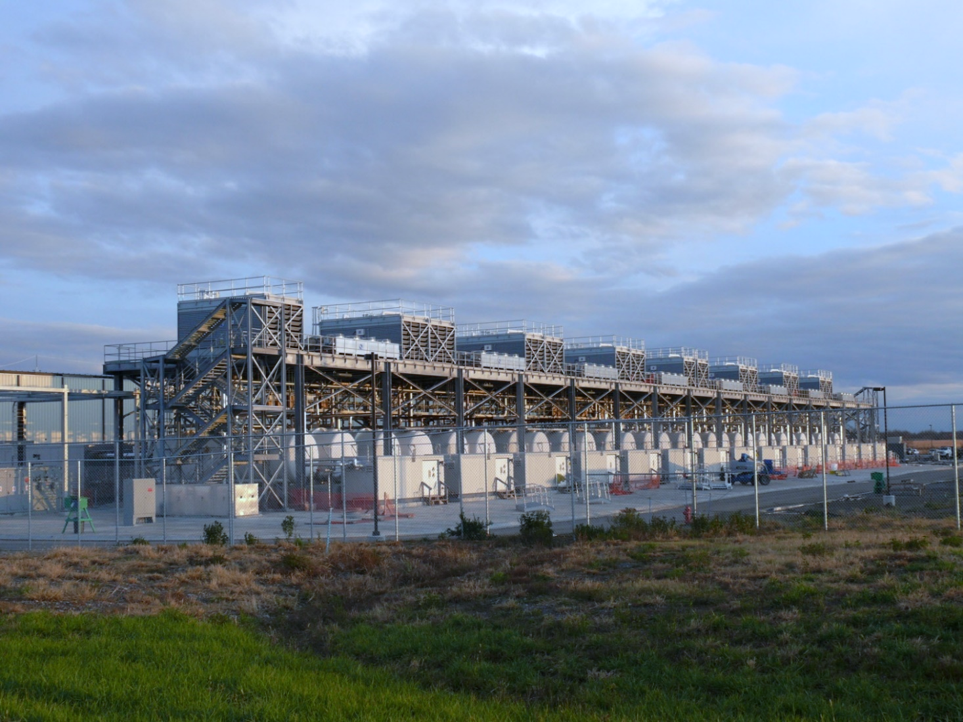
“信息时代核电站”—Google数据中心

Slide 39
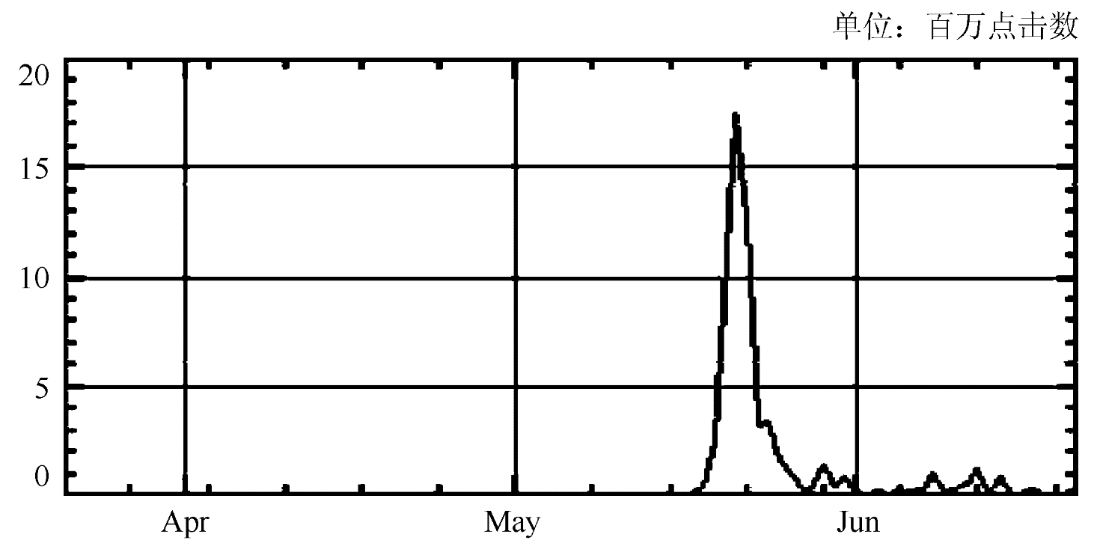
1.5云计算压倒性的成本优势
《云计算》第三版配套PPT课件
某典型网站的流量数据
提供弹性的服务，在超大资源池中动态分配和释放资源
云计算平台的规模极大，比较容易平稳整体负载
资源利用率达到80%左右，是传统模式5～7倍

Slide 40
1.5云计算压倒性的成本优势
《云计算》第三版配套PPT课件
云计算较之传统方式的性价比优势
10%~15%
80%
硬件成本
资源利用率
>30倍
成 本
电价
管理费用
节约总成本
5~7倍
云计算将计算变成了大众用得上和用得起的“水和电”

Slide 41
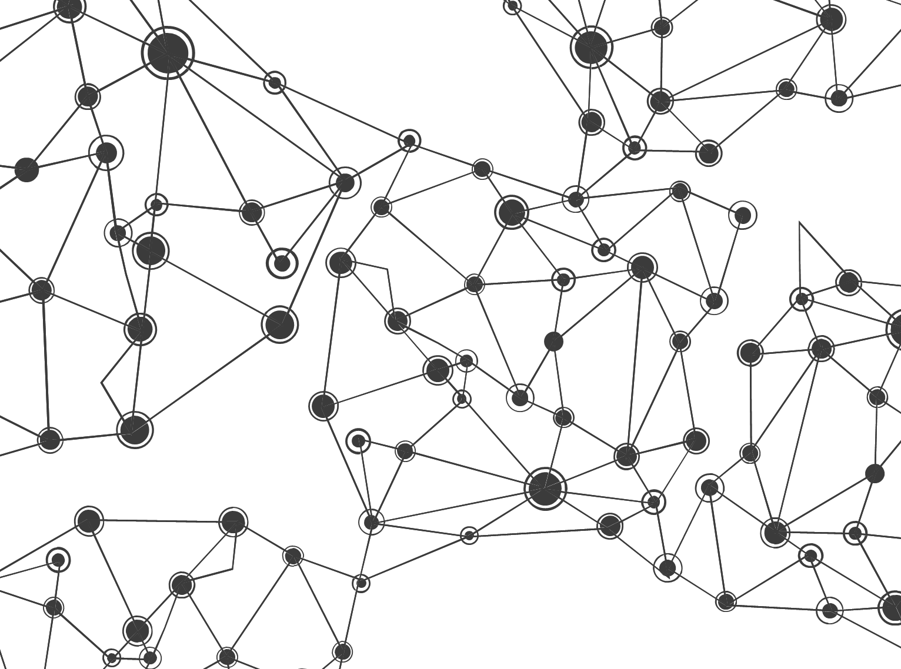
习题：
1.云计算有哪些特点？P4
2.云计算按照服务类型可以分为哪几类？P5
3.云计算技术体系结构可以分为哪几层？P8

